Slide 1
Экологические аспекты распространения трансмиссивной неоплазии двустворчатых моллюсков (BTN) в поселениях мидий Тауйской губы Охотского моря
В.М.Хайтов, Ю.Т.Маченко, И.В.Кожин, М.А.Майорова, С.С.Маловенда, П.П.Стрелков

Slide 2

Bivalvia Transmissible Neoplasia (BTN) — Заразный рак у двустворчатых моллюсков
Раковые клетки гемолимфы являются инфекционным агентом
Клон злокачественных клеток передается от одной особи к другой через морскую воду
Впервые описано у Mya arenaria
Заболевание выявлено у многих систематически далеких видов (Mytilus, Cerastoderma и др.)
Схема заражения BTN

Slide 3
Клиническая картина заражения BTN у мидий
Зараженные моллюски внешне неотлчимы от здоровых
Часто внешний вид мягких тканей выглядит “нездорово”
На пункции гемолимфы из мускула замыкателя видны округлые клетки со слабой адгезией.
Внешний вид здоровых и раковых клеток гемолимфы

Slide 4
Диагностика BTN с помощью проточной цитометрии
Проточная цитометрия (окраска DAPI) позволяет обнаружить крупные полиплоидные неопластичные клетки
По соотношению “здоровых” и “неоплоидных” клеток можно судить о стадии заболевания
Результаты проточной цитометрии

Slide 5
Две эволюционные линии BTN у Mytilus trossulus
BTN у M.trossulus возникал многократно.
Сейчас известно две линии: $​_{mtr}BTN1$ и $​_{mtr}BTN2$
Диагностика двух линий происходит по молекулярным маркерам

Slide 6
BTN в окрестностях Магадана

Slide 7
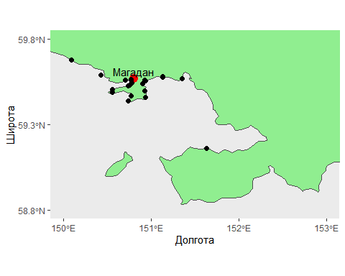
Почему Магадан?
Много доступных поселений мидий
Представлен только один вид Mytilus trossulus
Тауйская губа

Slide 8
Mytilus trossulus в окрестностях Магадана
Внешний вид литоральных поселений

Slide 9
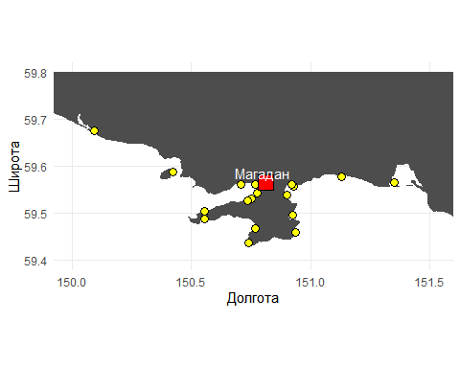
Обследованные точки
Всего обследовано 11 точек в 2021 г. и 15 в 2023 г (всего 20 локаций).
На каждой точке собирали крупных мидий для отбора проб гемолимфы и оценки ростовых процессов
Брали выборки для описания размерной структуры и плотности поселения мидий
TRUE

Slide 10
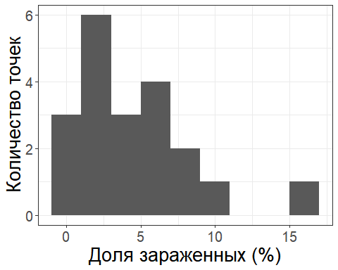
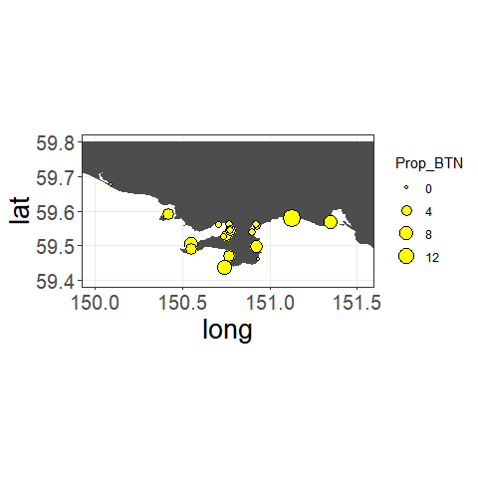
Частота BTN в окрестностях Магадана
Распределение инвазии: частота невелика
Частота BTN варьирует вдоль побережья

Slide 11
Связь частоты BTN1 и BTN2 с факторами среды

Slide 12
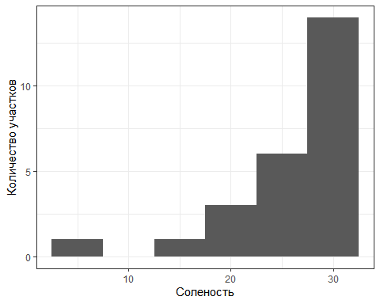
Возможные предикторы
Соленость варьирует в очень узких пределах

Slide 13
Возможные предикторы
Расстояние от морского порта Магадана - косвенная оценка антропогенного влияния

Slide 14
Возможные предикторы
Fetch - открытость побепежья для прибоя

Slide 15
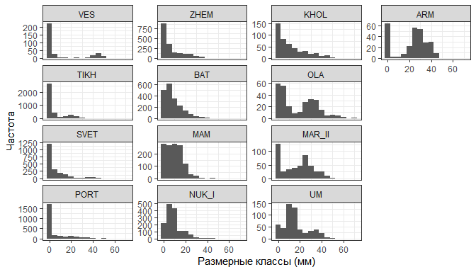
Возможные предикторы
Размерная структура - значительно различается между участками

Slide 16
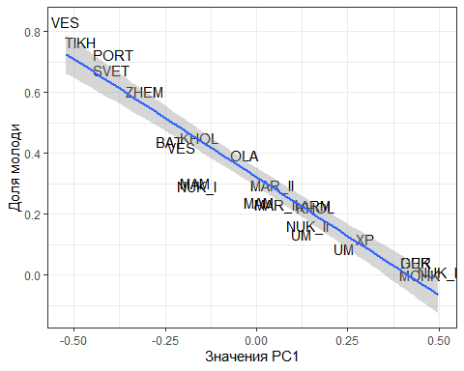
Возможные предикторы
Размерная структура
Матрица обилия размерных классов использована для компонентного анализа (PCA)
Значения PC1 (48% общей дисперсии) обобщенное описание размерной структуры
PC1 отражает обилие молоди
Cвязь доли молоди со значениями PC1.

Slide 17
Регрессионная модель
$$GAM:Prevalence=s\left(Dist_{Port}|Lineage\right)+s\left(Fetch|Lineage\right)+s\left(PC1|Lineage\right)+Lineage$$
Логистическая обобщенная аддитивная модель (GAM)
Зависимая переменная ($Prevalence$): Биномиальное распределение
Cглаживающие функции подобраны для $BTN1$ и $BTN2$ отдельно

Slide 18
Регрессионная модель
Член модели | edf | ref.df | Chi.sq Statistic | p.value
s(Dist_Port):LineageBTN1 | 2.4 | 2.8 | 9.6 | 0.014
s(Dist_Port):LineageBTN2 | 1.6 | 2.0 | 2.6 | 0.274
s(fetch):LineageBTN1 | 1.0 | 1.0 | 11.2 | 0.001
s(fetch):LineageBTN2 | 1.0 | 1.0 | 0.3 | 0.573
s(PC1):LineageBTN1 | 2.1 | 2.5 | 11.7 | 0.031
s(PC1):LineageBTN2 | 1.8 | 2.2 | 5.1 | 0.095

Slide 19
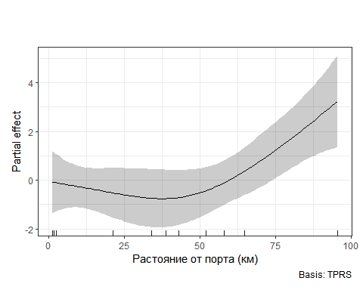
Предсказание модели
Частота BTN1 убывает по мере приблежения к источникам антропогенного загрязнения

Slide 20
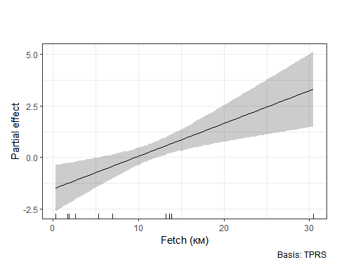
Предсказание модели
Частота BTN1 увеличивается на участках открытых для прибоя

Slide 21
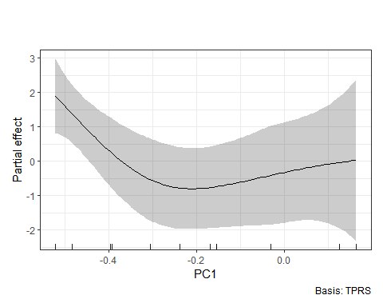
Предсказание модели
Частота BTN1 увеличивается на участках с высокой долей молоди

Slide 22
Стратегия BTN1
Клетки $BTN1$ циркулируют в поселениях мидий, которые представлены в наиболее благоприятных для хозяина условиях
Альтернативное объяснение: клетки BTN1 могут быть детектированы только в тех условиях, где хозяин имеет максимальные шансы выжить.

Slide 23
Влияние BTN на хозяина

Slide 24
Показатели жизненных функций мидий
На материале 2021 и 2023 гг у мидий оценивали
Репродуктивный статус (микроскопирование мазков гонад)
Прирост последнего года и размер раковины до последнего кольца остановки роста

Slide 25
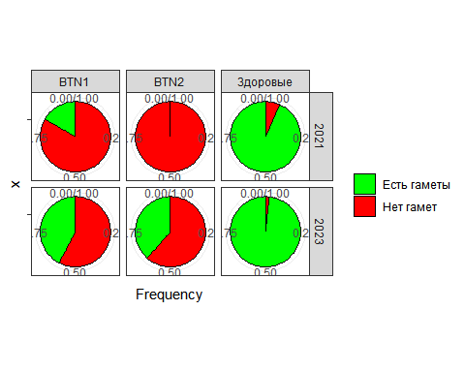
BTN и репродуктивный статус хозяина
У мидий, зараженных BTN, часто нарушено развитие гонад

Slide 26
Зависимость частоты нарушения развития гонад от степени развития заболевания
Член модели | edf | ref.df | Chi.sq Statistic | p.value
s(Aneuploid_Proportion):LineageBTN1 | 1.0 | 1.0 | 10.3 | 0.001
s(Aneuploid_Proportion):LineageBTN2 | 1.0 | 1.0 | 2.0 | 0.153

Slide 27
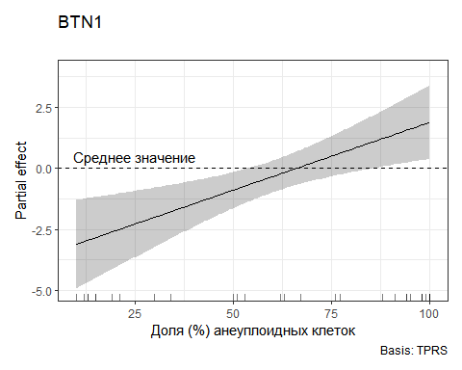
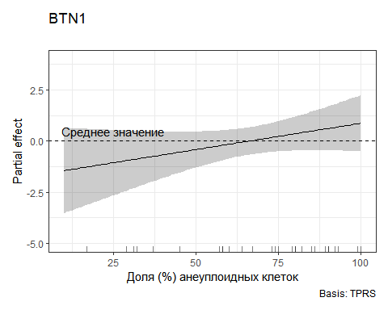
Пердсказание модели
Для BTN1 заметные нарушения наблюдаются только на самых поздних стадиях заболевания
Для BTN2 нарушения наблюдаются на всех стадиях заболевания

Slide 28
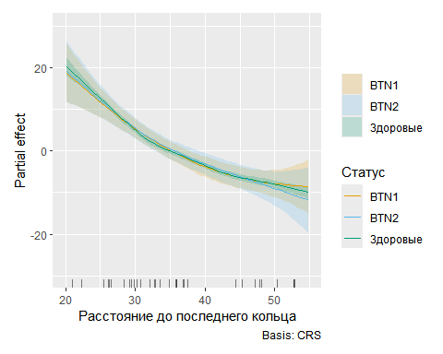
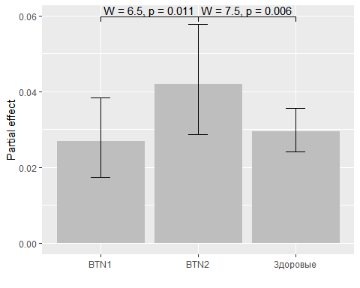
Влияние BTN на рост моллюсков
По мере увеличения размеров прирост последнего года закономерно снижается
Прирост последнего года у зараженных BTN2 оказывается выше, чем у зараженных BTN1 и у здоровых особей

Slide 29
Стратегия BTN2
Заражение BTN2, по-видимому, стимулирует рост хозяина.
Этот эффект аналогичен феномену паразитарной кастрации
Подобная стратегия может объяснять меньшую зависимость BTN2 от внешних условий: тонко настраивая использование ресурсов хозяина, клетки BTN2 получают больше энергии
Это обеспечивает BTN2 более широкое распространение и меньшую зависимость от варьирования внешних факторов.

Slide 30
Спасибо за внимание!

